Slide 1

Base de datos mutimedia
CS2702 Bases de Datos II
Semana 10
Heider Sanchez
hsanchez@utec.edu.pe

Slide 2
Búsqueda Eficiente

Slide 3
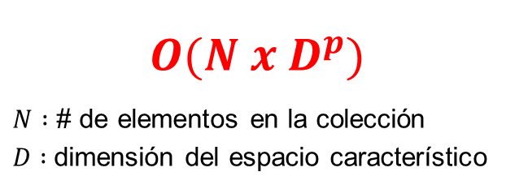
Algoritmos de Búsqueda: exploración secuencial
Búsqueda por rango
Algorithm
RangeSearch(Q, r)
Algorithm
1.
$$O(N x D^{p})$$
$N :$ # de elementos en la colección
$D :$dimensión del espacio característico
1.
result
= [ ]
for
2.
for
2.
all objects C_{i} in the collection
3.
3.
dist = Dist(Q, C_{i})
if
4.
if
dist < r
4.
5.
5.
append(result, C_{i} )
6.
6.
endif
7.
endfor
7.
8.
return result

Slide 4
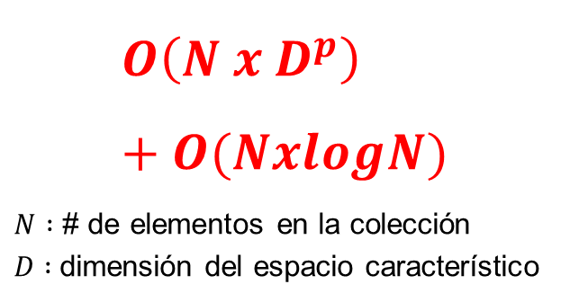
Algoritmos de Búsqueda: exploración secuencial
Búsqueda de los k vecinos más cercanos
Algorithm
KnnSearch(Q, k)
Algorithm
1.
$$O\left(N x D^{p}\right)+O(NxlogN)$$
$N :$ # de elementos en la colección
$D :$dimensión del espacio característico
1.
result
= [ ]
for
2.
for
2.
all objects C_{i} in the collection
3.
3.
dist = Dist(Q, C_{i})
4.
append(result, {C_{i} , dist})
4.
5.
endfor
5.
6.
orderByDist(result)
6.
7.
7.
return result[1:k]

Slide 5
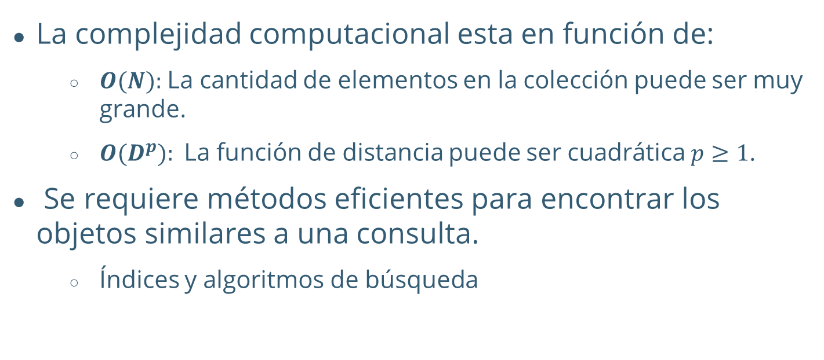
Algoritmos de Búsqueda: exploración secuencial
La complejidad computacional esta en función de:
  $O(N):$La cantidad de elementos en la colección puede ser muy grande.
  $O(D^{p}):$La función de distancia puede ser cuadrática $p≥1$.
Se requiere métodos eficientes para encontrar los objetos similares a una consulta.
  Índices y algoritmos de búsqueda

Slide 6
Algoritmos de Búsqueda: filtrar-y-refinar
Método basado en filtrar-y-refinar
  La verdadera distancia entre objetos puede ser:
    Una distancia métrica.
    Una distancia no métrica.
  Distancia verdadera (en general) costosa de calcular.
  Para responder una consulta se utiliza un arquitectura multi-step
    Objetos recuperados desde el índice no son el resultado, sino sólo candidatos.

Slide 7

Algoritmos de Búsqueda: filtrar-y-refinar
Método basado en filtrar-y-refinar
  El conjunto de candidatos debe ser pequeño con respecto al tamaño de la BD.
    Selectividad del filtro
  Para los candidatos se mide la distancia verdadera con el objeto de consulta (es más cara, pero más selectiva).

Slide 8
Algoritmos de Búsqueda: filtrar-y-refinar
Método basado en filtrar-y-refinar
  Filtrado en cascada
    Primer filtro determina candidatos con el índice
    Filtros siguientes reducen el conjunto de candidatos
    Paso de refinamiento determina rectitud de la respuesta

Slide 9
Algoritmos de Búsqueda: filtrar-y-refinar
Método basado en filtrar-y-refinar
Filter
Refine
LB
.
_ _
Dist
_..--
----
candidates
The chosen ones

Slide 10

Algoritmos de Búsqueda: filtrar-y-refinar
Método basado en filtrar-y-refinar
$$Q$$
INDEX
Filter
Refine
.
_ _
Dist
_..--
----
----
The chosen ones
candidates

Slide 11
Algoritmos de Búsqueda: filtrar-y-refinar
Método basado en filtrar-y-refinar
$$Q$$
INDEX
Filter 1
Filter 2
Refine
.
_ _
LB
Dist
_..--
.
_ _
----
----
_..--
candidates
fewer candidates
The chosen ones

Slide 12
Algoritmos de Búsqueda: filtrar-y-refinar
Método basado en filtrar-y-refinar
  Caso ideal para filtrar-y-refinar
    Distancia filtro debe ser cota inferior (lower bound) de la distancia verdadera
      Así, se garantiza que no se pierda ningún objeto relevante (no hay falsos negativos)
  Si el filtro no es cota inferior
    Pueden haber falsos negativos
      No se garantiza que el resultado esté completo

Slide 13
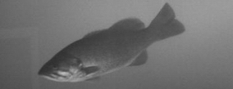
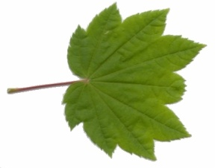






Algoritmos de Búsqueda: ejemplo de lower bounding
Dynamic Time Warping distance
Acer circinatum
(Oregon Vine Maple)
https://www.cs.ucr.edu/~eamonn/tutorials.html
http://ciir.cs.umass.edu/pubfiles/mm-38.pdf

Slide 14
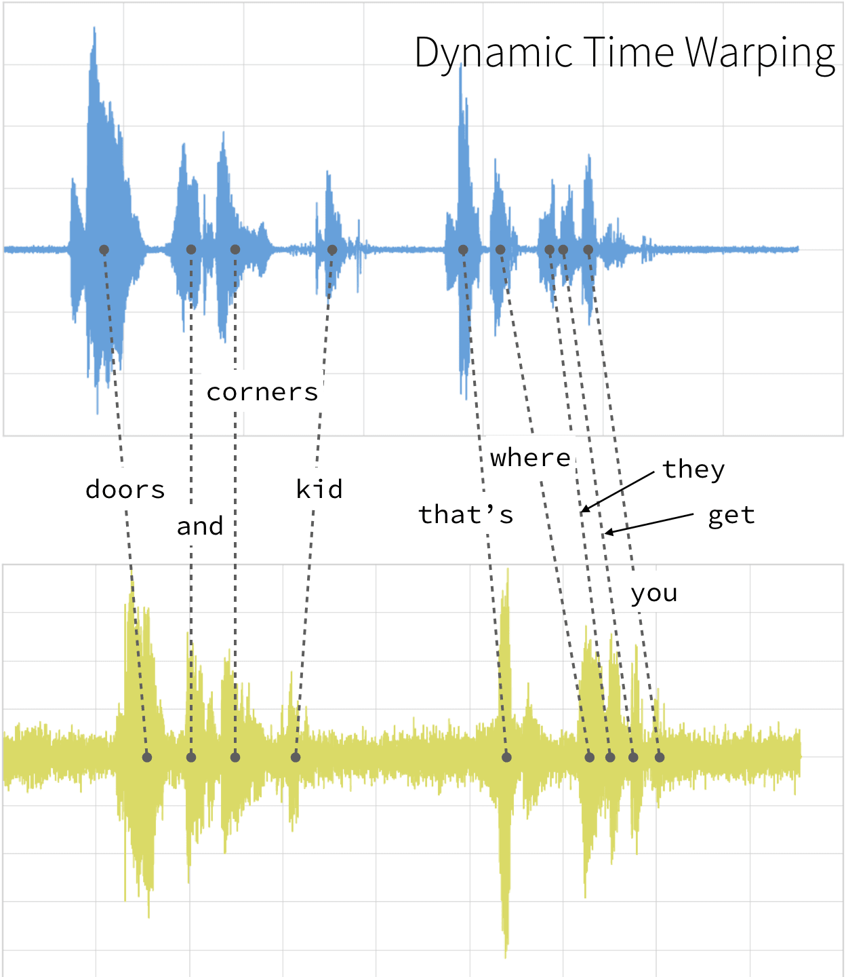
Algoritmos de Búsqueda: ejemplo de lower bounding
Dynamic Time Warping distance
Speech matching

Slide 15
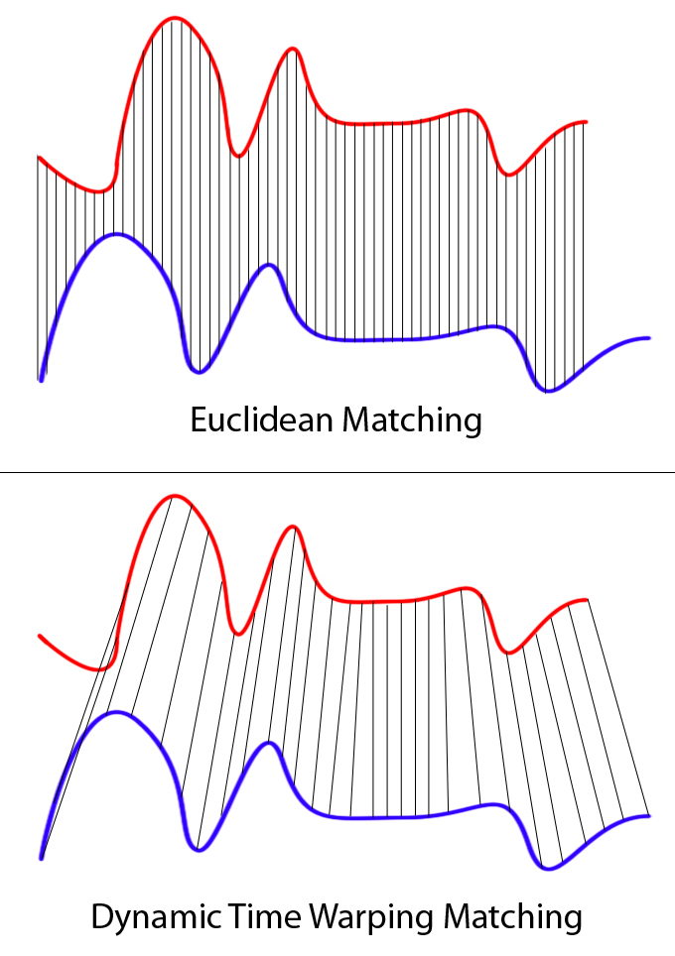
Algoritmos de Búsqueda: ejemplo de lower bounding
Dynamic Time Warping distance

Slide 16
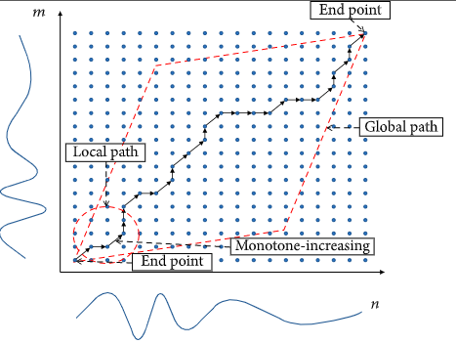
Algoritmos de Búsqueda: ejemplo de lower bounding
Dynamic Time Warping distance
Warping path w
Q
C
This recursive function gives us the minimum cost path
M(i,j) = d(q_{i},c_{j}) + min{ M(i-1,j-1), M(i-1,j ), M(i,j-1) }

Slide 17


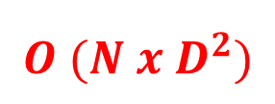
Algoritmos de Búsqueda: ejemplo de lower bounding
Dynamic Time Warping distance
Q
$$O (N x D^{2})$$
 | DTW(Q, Ci)
 | 14.1
 | 1.7
 | 12.2
 | 17.9
 | 9.5
 | 14.2
 | 11.2
Algorithm
Sequential_Scan(Q)
Algorithm
1.
1.
best_so_far
best_so_far
= infinity;
= infinity;
for
2.
for
2.
all sequences in database
3.
3.
true_dist = DTW(
C
C
, Q);
, Q);
i
i
if
if
true_dist < best_so_far
4.
true_dist < best_so_far
4.
5.
5.
best_so_far
best_so_far
= true_dist;
= true_dist;
6.
6.
index_of_best_match
index_of_best_match
= i;
= i;
endif
7.
endif
7.
8.
8.
endfor

Slide 18
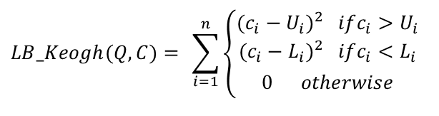
Algoritmos de Búsqueda: ejemplo de lower bounding
Lower bounding for the Dynamic Time Warping [KR05]
The lower bound function is very fast…
LB_Keogh(Q,C) <= DTW(Q,C)
The true DTW function is very slow…
LB_Keogh
C
Envelope-Based Lower Bound
U
$$LB_Keogh(Q,C)= \sum_{i=1}^{n}{\left\{\begin{matrix}(c_{i}−U_{i})^{2} ifc_{i}>U_{i} \\ (c_{i}−L_{i})^{2} ifc_{i}<L_{i} \\ 0 otherwise\end{matrix}\right.}$$
Q
L
https://www.cs.ucr.edu/~eamonn/KAIS_2004_warping.pdf

Slide 19
Algoritmos de Búsqueda: ejemplo de lower bounding
Lower bounding for the Dynamic Time Warping
Q
Algorithm
Algorithm
Lower_Bounding_Sequential_Scan(Q)
Lower_Bounding_Sequential_Scan(Q)
1.
1.
best_so_far
best_so_far
= infinity;
= infinity;
LB | DTW(Q, Ci)
9.2 | 14.1
1.3 | 1.7
5.2 | --
2.5 | --
1.6 | 9.5
3.5 | --
5.8 | --
for
2.
for
2.
all sequences in database
all sequences in database
3.
3.
LB_dist = LB_Keogh(
C
C
, Q);
, Q);
i
i
if
4.
if
4.
LB_dist <
LB_dist <
best_so_far
best_so_far
5.
5.
true_dist = DTW(
C
C
, Q);
, Q);
i
i
if
6.
if
6.
true_dist < best_so_far
true_dist < best_so_far
7.
7.
best_so_far
best_so_far
= true_dist;
= true_dist;
8.
8.
index_of_best_match
index_of_best_match
= i;
= i;
endif
9.
endif
9.
endif
10.
endif
10.
endfor
11.
endfor
11.

Slide 20
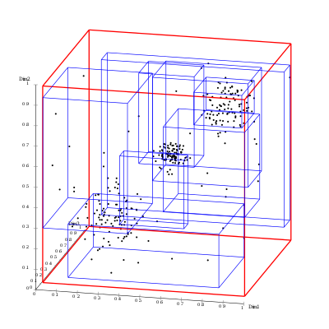
Índices Multidimensionales

Slide 21
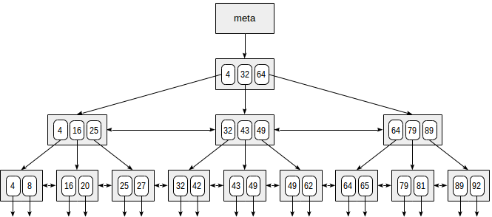
Índices Multidimensionales
Principios generales [BBK01]
  En general son árboles balanceados
  Cada nodo corresponde a
    Una página de disco
    Una región del espacio
  Existen dos tipos de páginas (nodos)
    Páginas de datos: corresponden a las hojas y contienen puntos del espacio
    Páginas de directorio: son nodos internos y almacenan entradas de directorio
      Punteros a los hijos
      Describen la región espacial de los hijos

Slide 22
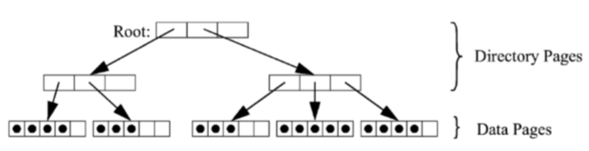
Índices Multidimensionales
Estructura básica

Slide 23
Índices Multidimensionales
Región espacial
  Garantizan que puntos cercanos se almacenen en lo posible en la misma página de datos o subárbol .
  Regiones de páginas jerárquicamente organizadas siempre deben estar contenidas completamente en la región de su padre.
Índices multidimensionales son dinámicos
  Operaciones de inserción y borrado eficientes O(log n)

Slide 24
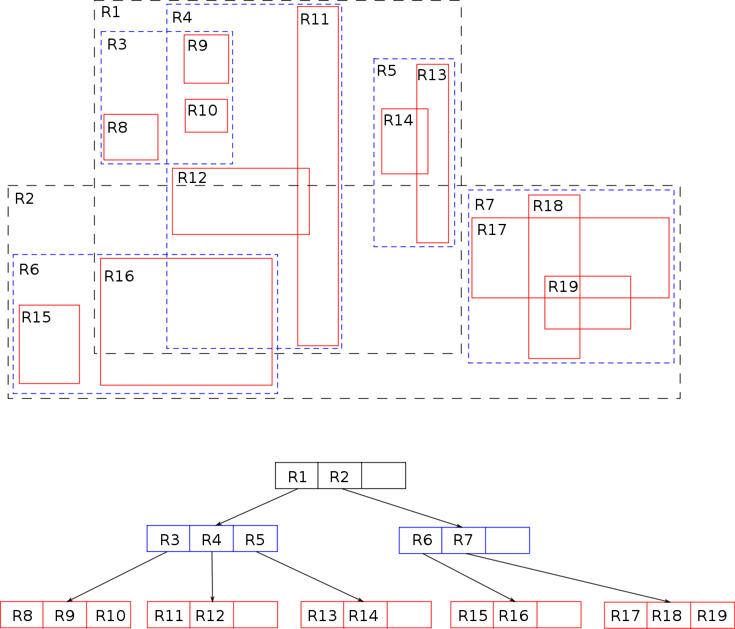
Índices Multidimensionales: R-Tree
Árbol balanceado similar a un B-tree
Estructura dinámica: inserciones, borrados, etc.
Permite buscar objetos espaciales en una área determinada
Base de datos espacial
  Tuplas: representan objetos espaciales
  Cada tupla posee un identificador único

Slide 25


Índices Multidimensionales: estructura de datos R-Tree
Hojas del R-tree poseen registros de la forma
  En donde I es un rectángulo n-dimensional
    n: número de dimensiones
    describe extensión del objeto a lo largo de la dimensión .

Slide 26

Índices Multidimensionales: estructura de datos R-Tree
Nodos internos del R-tree contienen entradas de la forma:
  I cubre todos los rectángulos del nodo hijo
Parámetros
  M: máximo número de entradas en un nodo
  m: mínimo número de entradas en un nodo

Slide 27
Índices Multidimensionales: estructura de datos R-Tree
Construcción
Podemos visualizar las ubicaciones de interés simplemente como puntos en el espacio ...

Slide 28
Índices Multidimensionales: estructura de datos R-Tree
Construcción
Agrupamos los puntos en MBRs
Cada MBR se puede representar con solo dos puntos. La esquina inferior izquierda y la esquina superior derecha.
Podemos agrupar recursivamente en MBRs más grandes.
MBR: Minimum Bounding Rectangle
R1
R4
R2
R5
R3
R6
R9
R7
R8

Slide 29
Índices Multidimensionales: estructura de datos R-Tree
Construcción
R10
R11
R10 R11 R12
R1 R2 R3
R4 R5 R6
R7 R8 R9
R12

Slide 30
Índices Multidimensionales: estructura de datos R-Tree
Construcción
R10
{(1,0),(7,9)}
R1 R2 R3
En los nodos hoja tenemos la ubicación y un puntero al registro en cuestión.
{(1,3),(5,4)} {(2,0),(7,9)} {(1,1),(7,8)}
(3,4) 77
(1,3) 88
(2,3) 22
(5,4) 13
(2,2) 47
(3,0) 86
(7,9) 52
(5,1) 32
(1,4) 45
(5,6) 27
(7,8) 73

Slide 31
Índices Multidimensionales: estructura de datos R-Tree
Inserción en el árbol
Insert X
P1
P3
I
P1
P2
P3
P4
A
C
G
F
H
B
X
J
A
B
C
H
I
J
E
P4
P2
D
D
E
X
F
G

Slide 32
Índices Multidimensionales: estructura de datos R-Tree
Inserción en el árbol
Insert Y
P1
P3
I
P1
P2
P3
P4
A
C
G
F
H
B
J
A
B
C
H
I
J
Y
E
P4
P2
D
D
E
F
G

Slide 33
Índices Multidimensionales: estructura de datos R-Tree
Inserción en el árbol: se extiende el MBR padre
P1
P3
I
P1
P2
P3
P4
A
C
G
F
H
B
J
A
B
C
H
I
J
Y
E
P4
P2
D
D
E
Y
F
G

Slide 34
Índices Multidimensionales: estructura de datos R-Tree
Inserción en el árbol
Insert Y
P1
P3
I
P1
P2
P3
P4
A
C
G
F
H
B
J
A
B
C
H
I
J
Y
E
P4
P2
D
D
E
F
G

Slide 35
Índices Multidimensionales: estructura de datos R-Tree
Inserción en el árbol
Insert Y
P1
P3
I
P1
P2
P3
P4
A
C
G
F
H
B
J
A
B
C
Y
H
I
J
Y
E
P4
P2
D
D
E
F
G

Slide 36
Índices Multidimensionales: estructura de datos R-Tree
Inserción en el árbol
Insert Y
P1
P3
I
P1
P2
P3
P4
A
C
G
B
F
H
J
A
B
C
H
I
J
Y
E
P4
D
P2
Y
D
E
F
G
Notes:
- Insertar en cualquiera
- Insertar en el de menor cantidad
- Insertar en el MBR que genere menor aumento de area

Slide 37
Índices Multidimensionales: estructura de datos R-Tree
Inserción en el árbol
Insert Y
P1
P3
I
P1
P2
P3
P4
A
C
G
B
F
H
J
A
B
C
H
I
J
Y
E
P4
D
P2
Y
D
E
F
G
Notes:
- Insertar en cualquiera
- Insertar en el de menor cantidad
- Insertar en el MBR que genere menor aumento de area

Slide 38
Índices Multidimensionales: estructura de datos R-Tree
Búsqueda en el árbol (por cobertura)
P5
P6
P5
P6
I
C
P1
P2
P3
P4
A
P1
G
F
P3
H
B
J
E
P4
A
B
C
H
J
P2
D
D
E
F
G

Slide 39
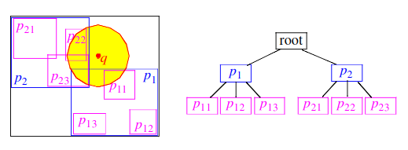
Índices Multidimensionales: estructura de datos R-Tree
Búsqueda por rango
  El algoritmo recorre el árbol desde la raíz.
  Búsqueda en profundidad
Condición de filtro:
MINDIST(Q, MBR) < r
ED(Q, P) < r

Slide 40
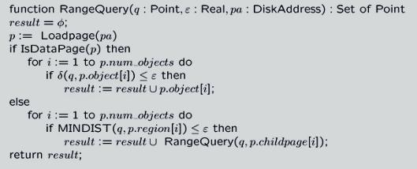
Índices Multidimensionales: estructura de datos R-Tree
Búsqueda por rango
  El algoritmo recorre el árbol desde la raíz.
  Búsqueda en profundidad

Slide 41
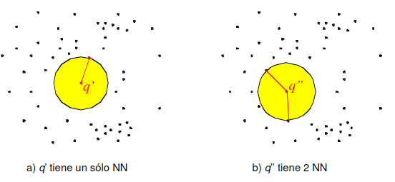
Índices Multidimensionales: estructura de datos R-Tree
Búsqueda KNN
  En un principio la región de consulta no es conocida; el vecino más cercano podría estar lejos.
  Búsqueda en profundidad

Slide 42
Índices Multidimensionales: estructura de datos R-Tree
Búsqueda 1NN
R10
R11
R1
R4
R10 R11 R12
R2
R5
q
R1 R2 R3
R4 R5
R6 R7 R8
R3
R8
R6
R7
R12

Slide 43
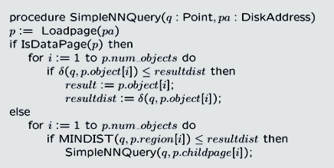
Índices Multidimensionales: estructura de datos R-Tree
Búsqueda 1NN
  En un principio la región de consulta no es conocida; el vecino más cercano podría estar lejos.
  Búsqueda en profundidad

Slide 44
Índices Multidimensionales: estructura de datos R-Tree
Búsqueda: MINDIST
R = {(L.x,L.y)(U.x,U.y)}
La distancia entre un punto y el punto más cercano posible dentro de un MBR
Se calcula en base a la proyección de los puntos en cada eje
Q = (x,y)
MINDIST(Q, R)

Slide 45
Índices Multidimensionales: estructura de datos R-Tree
Búsqueda: MINDIST
R = {(L.x,L.y)(U.x,U.y)}
La distancia entre un punto y el punto más cercano posible dentro de un MBR
Se calcula en base a la proyección de los puntos en cada eje
Q = (x,y)
MINDIST(Q, R)
Q.x < L.x: L.x – Q.x
Q.x > U.x: Q.x – U.x
Else: 0
Q
R

Slide 46
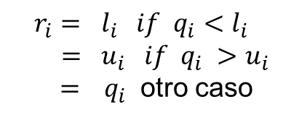
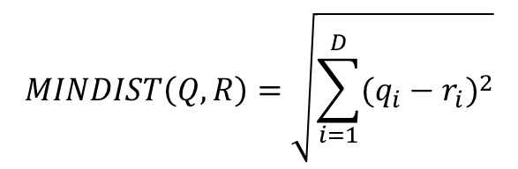
Índices Multidimensionales: estructura de datos R-Tree
Búsqueda: MINDIST
R = {(L.x,L.y)(U.x,U.y)}
Q = (x,y)
$$MINDIST\left(Q, R\right)=\sqrt{\sum_{i=1}^{D}{{(q_{i}−r_{i})}^{2}}}$$
$$r_{i}= l_{i} if{ q}_{i}<l_{i}$$
$= { u}_{i} if{ q}_{i} >u_{i}$
$= { q}_{i}$ otro caso

Slide 47
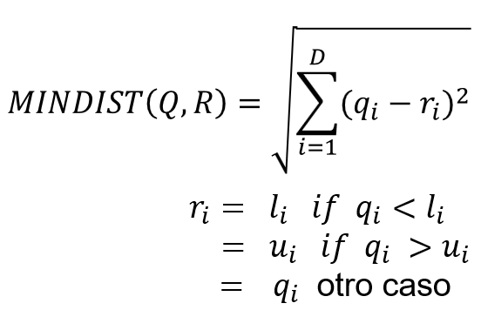
Índices Multidimensionales: estructura de datos R-Tree
Búsqueda: dos ejemplos de MINDIST
(12,13)
(9,7)
(9,7)
(6,3)
(1,2)
(5,1)
(5,1)
MINDIST(point, R) = ??
MINDIST(point, R) = ??
MINDIST(point, R) = ??

Slide 48
Índices Multidimensionales: estructura de datos R-Tree
Búsqueda: dos ejemplos de MINDIST
(12,13)
(9,7)
(9,7)
(6,3)
(1,2)
(5,1)
(5,1)
MINDIST(point, R) = 4.0
MINDIST(point, R) = 0
MINDIST(point, R) = 6.7

Slide 49
Ejercicio: calcule el MINDIST entre Q y el MBR formado por los puntos
10
9
8
7
6
5
4
3
2
1
0
P1=
P2=
P3=
P4=
MBR=
Q=
MINDIST(Q, MBR)=
2
1
Q
3
4
0 1 2 3 4 5 6 7 8

Slide 50
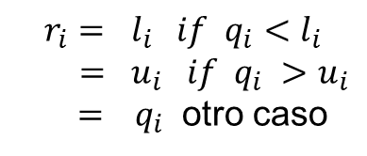
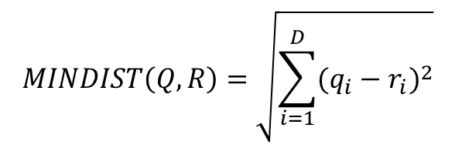
Ejercicio: calcule el MINDIST entre Q y el MBR formado por los puntos
$$MINDIST\left(Q, R\right)=\sqrt{\sum_{i=1}^{D}{{(q_{i}−r_{i})}^{2}}}$$
P1=(3,4)
P2=(5,7)
P3=(6,3)
P4=(4,1)
MBR={(3,1), (6,7)}
Q=(1,2)
MINDIST(Q, MBR)
= (1 – 3)^2 + (2 - 2)^2
= 4 + 0
= sqrt(4)
= 2
10
9
8
7
6
5
4
3
2
1
0
$$r_{i}= l_{i} if{ q}_{i}<l_{i}$$
$= { u}_{i} if{ q}_{i} >u_{i}$
$= { q}_{i}$ otro caso
2
Y
1
Q
3
4
0 1 2 3 4 5 6 7 8
X

Slide 51
Ejercicio: calcule el MINDIST entre Q y cada MBR
10
9
8
7
6
5
4
3
2
1
0
7
2
6
0
5
1
Q
3
4
0 1 2 3 4 5 6 7 8

Slide 52
Ejercicio: construya el árbol y aplique la búsqueda 3NN
R10
R11
R9
R1
R2
R7
R8
Cuantos puntos tiene R8 y R7?
R3
Q
R5
M_interno = 4 m_interno = 2
M_hoja = 10 m_hoja = 5
m = M / 2
R6
R4
R12

Slide 53
Ejercicio: construya el árbol y aplique la búsqueda 3NN
R10
R11
R10 | R11 | R12
R9
R1
R2
R7
R8
R1 | R2 | R3 | R4
R5 | R6
R3
R7 | R8 | R9
Q
R5
Recorrido: R10, R1, R3, R4
R6
R4
M_interno = 4 m_interno = 2
M_hoja = 10 m_hoja = 5
m = M / 2
R12

Slide 54
Ejercicio: proponga un índice RTree para los siguientes vectores
15
14
13
12
11
10
9
8
7
6
5
4
3
2
1
0
25
24
5
16
21
19
2
23
Split:
Crear dos nuevos nodos con los dos hijos mas separados entre si.
Agregar los demás hijos al nodo más cercano.
10
3
4
6
16
20
8
17
18
14
9
11
22
13
26
15
1
12
7
0 1 2 3 4 5 6 7 8 9
M=4 m=2

Slide 55
Ejercicio: proponga un índice RTree para los siguientes vectores
15
14
13
12
11
10
9
8
7
6
5
4
3
2
1
0
R1
5
R1 | R2 | R3 | R4
R5
2
10
3
4
6
8
R3
14
R4
9
R2
11
13
15
1
12
7
R5
0 1 2 3 4 5 6 7 8 9
M=4 m=2

Slide 56
Ejercicio: proponga un índice RTree para los siguientes vectores
¿Cómo se mide la distancia entre dos MBRS?
15
14
13
12
11
10
9
8
7
6
5
4
3
2
1
0
R1
5
R6 | R7
2
10
3
4
6
16
R2
8
R1 | R2
R5 | R3 | R5
R4
R3
14
9
11
R5
13
15
1
12
7
0 1 2 3 4 5 6 7 8 9
M=4 m=2

Slide 57
Ejercicio: proponga un índice RTree para los siguientes vectores
R11
15
14
13
12
11
10
9
8
7
6
5
4
3
2
1
0
R11 | R12
R1
5
2
R4
10
3
4
6
R1 | R2 | R4
R3 | R5 | R6
8
R2
R3
R12
R5
14
9
11
13
15
R6
1
12
7
MINDIST(R1, R2)
0 1 2 3 4 5 6 7 8 9
M=4 m=2

Slide 58
Índices Multidimensionales: estructura de datos R-Tree
¿Qué pasa cuando el nodo se llena?
  Split cuadrático y lineal
  Split optimizado [MFS97]
¿Operación de eliminación?
  Similar al B-Tree
¿Cómo se implementa la búsqueda KNN?
  Cola de prioridad
Guttman, A. (1984). R-trees: a dynamic index structure for spatial searching (Vol. 14, No. 2, pp. 47-57). ACM.

Slide 59
Implementaciones
PostgreSQL
        GiST index
        Support kNN search
Python
    RTree
        Support intersection and kNN search.
    Faiss
        Support kNN search
        Support GPU
    scikit-learn (KDTree, LSHForest)
        Support range and kNN search

Slide 60
Referencias
[KR05] Keogh, E., & Ratanamahatana, C. A. (2005). Exact indexing of dynamic time warping. Knowledge and information systems, 7(3), 358-386.
[BBK01] C. Böhm, S. Berchtold, and D. Keim. Searching in highdimensional spaces: Index structures for improving the performance of multimedia databases. ACM Computing Surveys, 33(3):322—373, 2001
[Gut84] A. Guttman. R-trees: A dynamic index structure for spatial searching. In Proc. ACM International Conference on Management of Data (SIGMOD’84), pages 47—57. ACM Press, 1984
[MFS97] Mola, F., & Siciliano, R. (1997). A fast splitting procedure for classification trees. Statistics and Computing, 7(3), 209-216.

